Slide 1

JEDNA Z MOICH ULUBIONYCH KSIĄŻEK
Anna Olszewska klasa 4

Slide 2
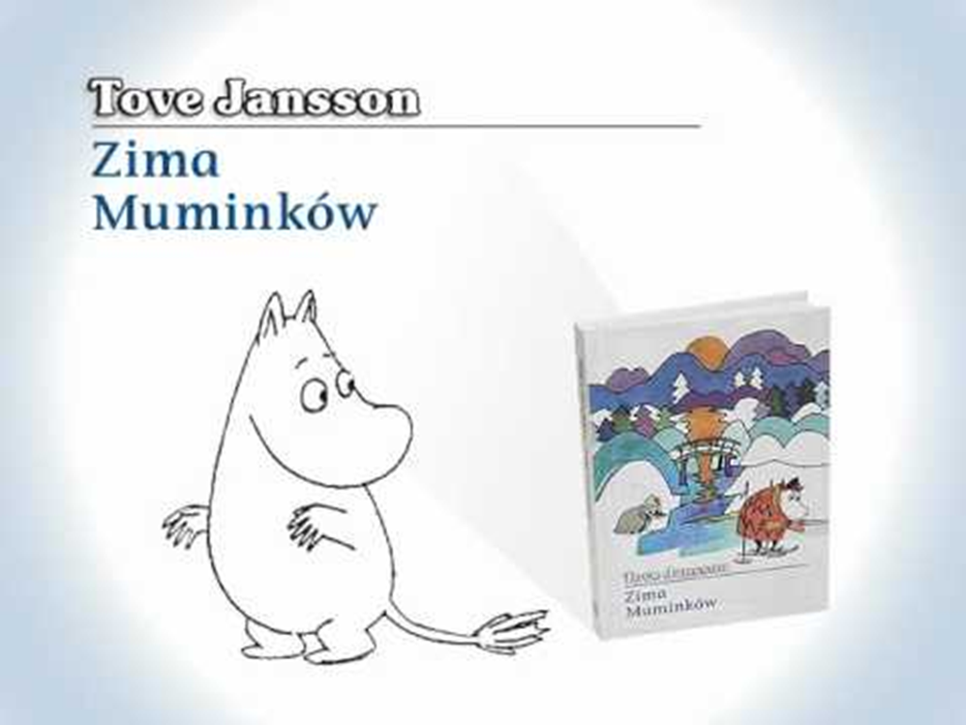
Bardzo lubię czytać książkę Tove Jansson
„ Zima Muminków”. Niedawno czytałam ją kolejny raz mojej młodszej siostrze.

Slide 3
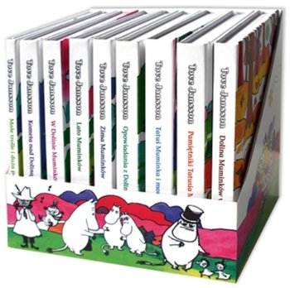
Jest to jedna z dziewięciu książek z cyklu o Muminkach.
„Zima Muminków”należy do moich ulubionych.

Slide 4

Opowiada o trollach zwanych Muminkami, które zawsze przesypiały całą zimę. Pewnego dnia zdarzyło się jednak coś przedziwnego. Muminek obudził się w środku zimy i nie mógł już zasnąć. Opuścił więc swój dom i wyruszył sam w tajemniczy, i nieznany dla niego świat.

Slide 5
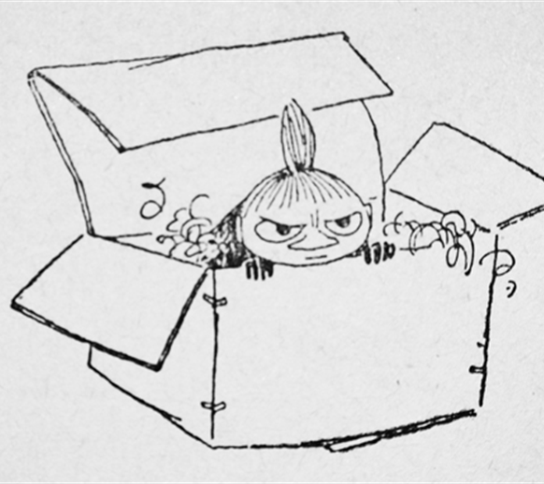
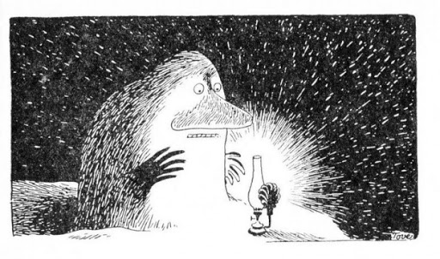
Spotkał go tam szereg niebezpiecznych przygód i nagłych zwrotów akcji. Okazało się też, że nie jest zupełnie sam.

Slide 6
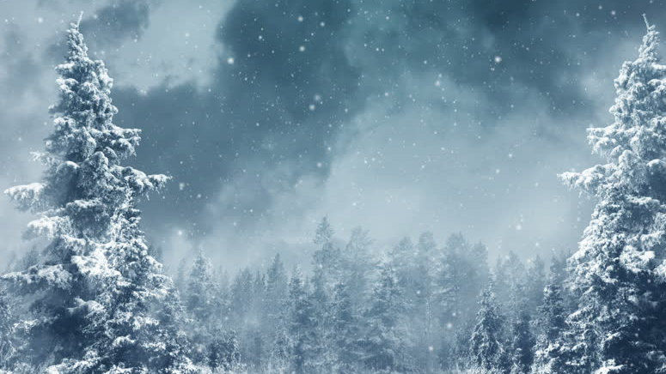
W książce jest pięknie przedstawiony krajobraz zimowy:
"Niebo było niemal czarne, lecz śnieg lśnił jasnoniebieskim blaskiem w świetle księżyca. Morze spało pod lodem, a głęboko w ziemi, między korzeniami, wszystkie małe stworzonka śniły o wiośnie."

Slide 7
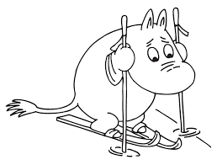
Jest to książka dla wszystkich. Nie tylko dla dzieci. Opowiada o samotności, przyjaźni, pokonywaniu barier i radzeniu sobie z przeciwnościami.

Slide 8
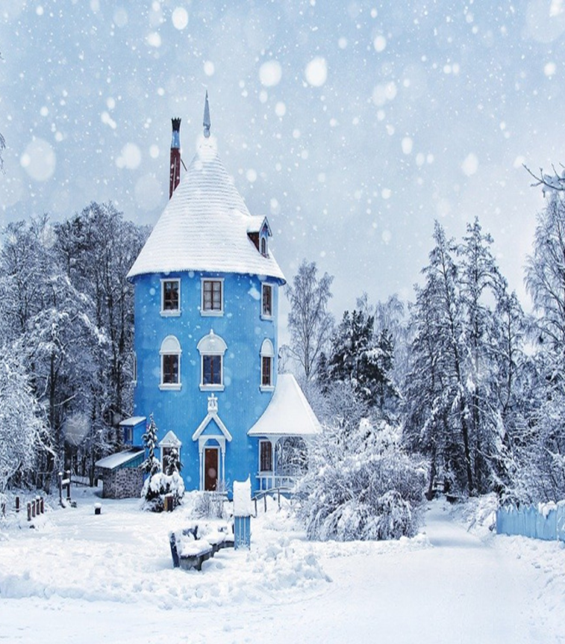
Ponadto opowieść jest bardzo aktualna. Wielu z nas jest przecież teraz oddzielonych od swoich najbliższych, wystraszonych nową, nieznaną i nieprzewidywalną sytuacją.
ZAPRASZAM DO LEKTURY !

